Slide 1
8. Neural network
Từ z = wᵀx + b đến một neuron
Hàm kích hoạt
Một lớp = phép nhân ma trận; mạng nhiều lớp
Huấn luyện: máy “học” như thế nào?
Ứng dụng trong truyền thông
Lưu ý khi dùng AI
Notes:
Phần 8 chỉ giới thiệu neural network ở mức ứng dụng: hiểu cấu tạo bằng ngôn ngữ vector – ma trận, không đi vào đạo hàm hay lan truyền ngược.
Mục tiêu: SV thấy mọi khái niệm đại số tuyến tính đã học đều xuất hiện trong AI.

Slide 2
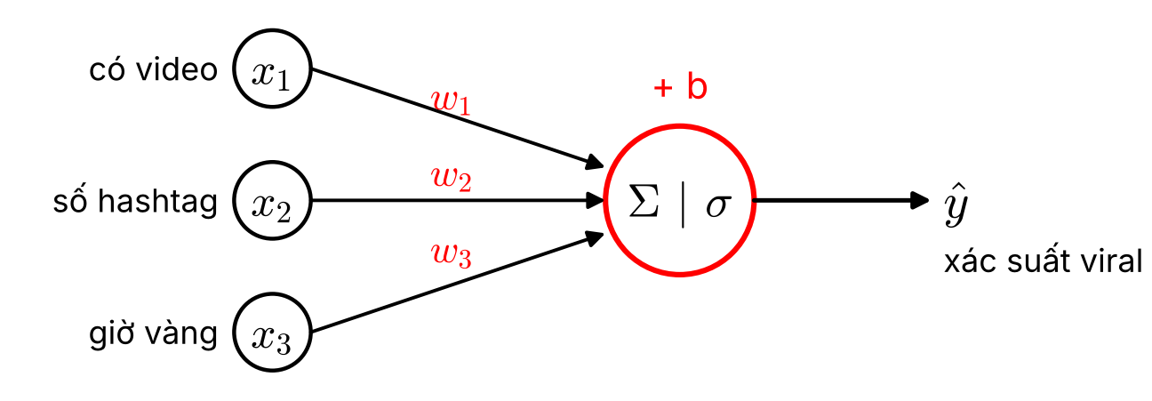
8.1. From linear regression to neuron
Nhắc lại (3.3): $z=w^{⊺}x+b$ → 1 neuron: $\hat{y}=σ(w^{⊺}x+b)$
1 neuron = tích vô hướng + bias + hàm kích hoạt σ
Notes:
Neuron nhân tạo lấy cảm hứng từ neuron sinh học: nhận nhiều tín hiệu vào, cộng có trọng số, nếu đủ mạnh thì 'kích hoạt'.
Phần wᵀx + b chính là công thức hồi quy tuyến tính đã học ở buổi inner product; chỉ thêm một hàm σ ở ngoài.
Ví dụ: x1 = bài có video không, x2 = số hashtag, x3 = đăng giờ vàng không → ŷ = xác suất bài viral.

Slide 3
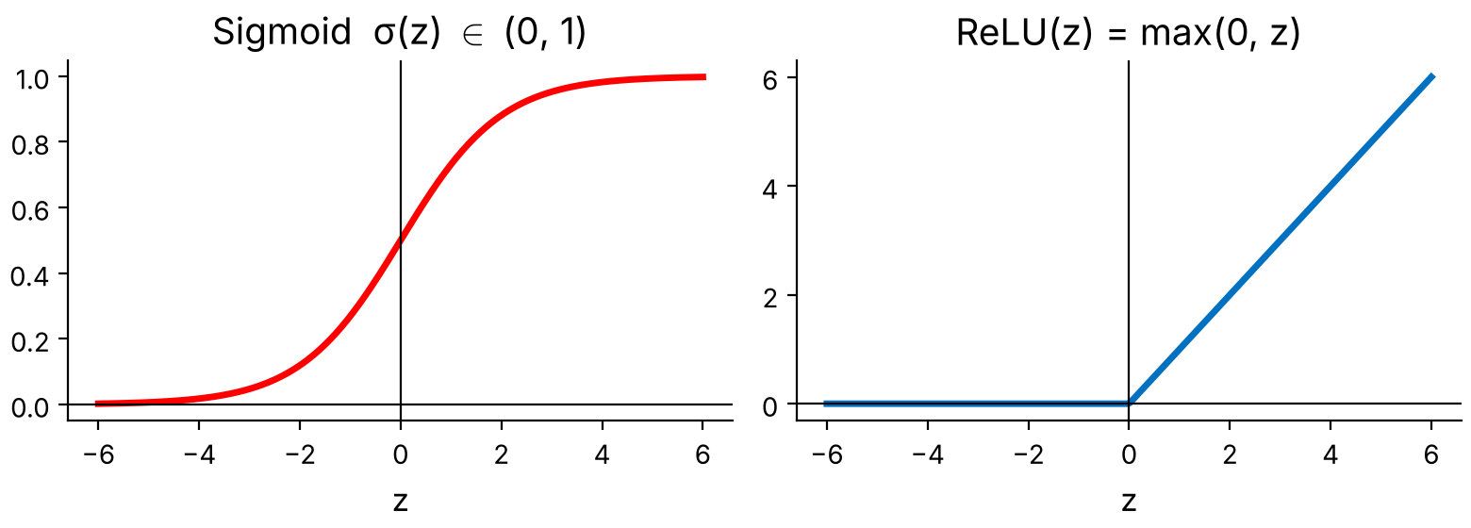
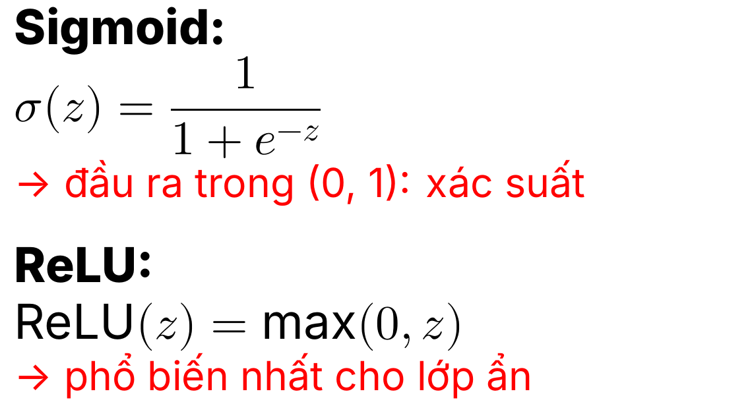
8.2. Activation function
Sigmoid:
$$σ(z)=\frac{1}{1+e^{−z}}$$
→ đầu ra trong (0, 1): xác suất
ReLU:
$$ReLU(z)=max(0,z)$$
→ phổ biến nhất cho lớp ẩn
Q: Hàm kích hoạt có phải ánh xạ tuyến tính không? (gợi ý: kiểm tra $f(2z)=2f(z)$ như ở 1.2)
Notes:
σ và ReLU đều KHÔNG tuyến tính – giống filter gamma ở slide 1.2. Chính sự phi tuyến này giúp mạng học được quan hệ phức tạp.
Sigmoid dùng ở lớp ra khi cần xác suất (có/không). ReLU dùng ở lớp ẩn vì tính nhanh và dễ huấn luyện.

Slide 4
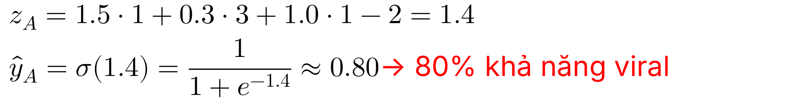
8.3. Ex: Bài đăng có viral không?
Giả sử mô hình đã học được: $w=(1.5,0.3,1.0),b=−2$
Bài | Video x₁ | Hashtag x₂ | Giờ vàng x₃ | z | ŷ
A | 1 | 3 | 1 | 1.4 | 0.80
B | 0 | 1 | 0 | −1.7 | 0.15
$$z_{A}=1.5·1+0.3·3+1.0·1−2=1.4$$
${\hat{y}}_{A}=σ(1.4)=\frac{1}{1+e^{−1.4}}≈0.80$ → 80% khả năng viral
Notes:
w và b ở đây là số minh hoạ. Thực tế máy tự tìm w, b từ dữ liệu các bài đăng cũ (slide 8.7).
Đọc trọng số: w1 = 1.5 lớn nhất → 'có video' ảnh hưởng mạnh nhất; b = −2 nghĩa là mặc định bài đăng khó viral.
Bài B: z = 0.3·1 − 2 = −1.7 → ŷ = σ(−1.7) ≈ 0.15.

Slide 5
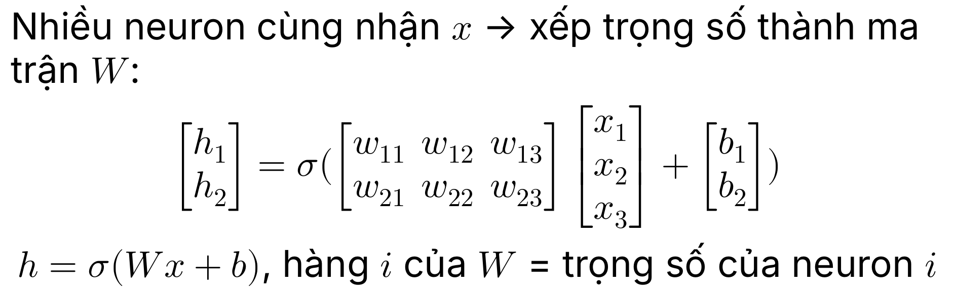
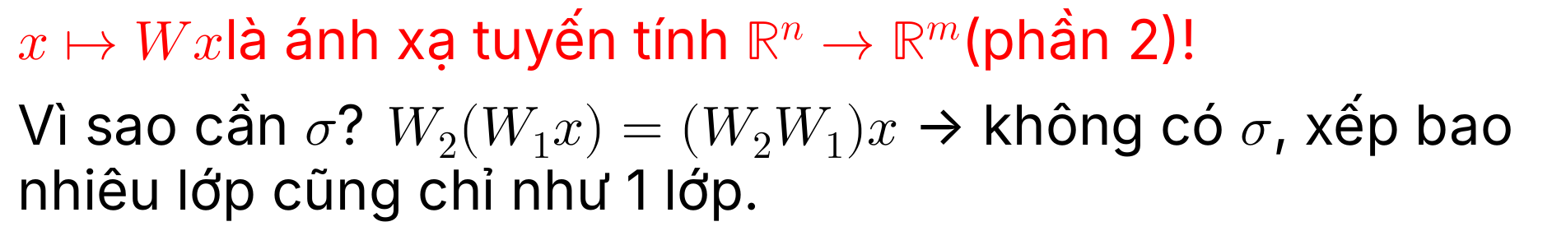
8.4. One layer = matrix multiplication
Nhiều neuron cùng nhận $x$ → xếp trọng số thành ma trận $W$:
$$\left[\begin{matrix}h_{1} \\ h_{2}\end{matrix}\right]=σ(\left[\begin{matrix}w_{11} & w_{12} & w_{13} \\ w_{21} & w_{22} & w_{23}\end{matrix}\right]\left[\begin{matrix}x_{1} \\ x_{2} \\ x_{3}\end{matrix}\right]+\left[\begin{matrix}b_{1} \\ b_{2}\end{matrix}\right])$$
$h=σ(Wx+b)$, hàng $i$ của $W$ = trọng số của neuron $i$
GPU
AI = hàng tỉ phép
nhân ma trận
→ card đồ hoạ (GPU)
tính song song
rất nhanh
$x↦Wx$ là ánh xạ tuyến tính $ℝ^{n}→ℝ^{m}$ (phần 2)!
Vì sao cần $σ$? $W_{2}(W_{1}x)=(W_{2}W_{1})x$ → không có $σ$, xếp bao nhiêu lớp cũng chỉ như 1 lớp.
Notes:
Đây là điểm nối quan trọng nhất với chương 5: mỗi lớp của mạng là một ánh xạ tuyến tính (ma trận W) rồi đến một hàm phi tuyến σ áp lên từng phần tử.
Tích hai ma trận là một ma trận → hai lớp tuyến tính liên tiếp gộp được thành một. Vì vậy σ là bắt buộc.
GPU vốn để xử lý đồ hoạ (cũng là nhân ma trận), nên được dùng để huấn luyện AI.

Slide 6
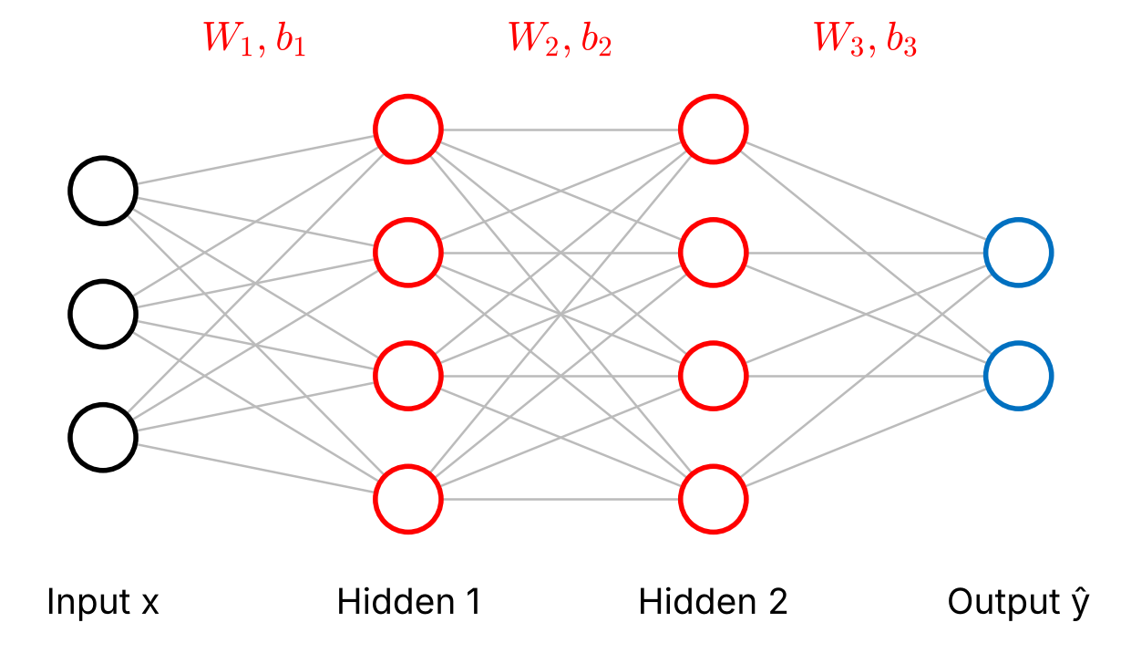
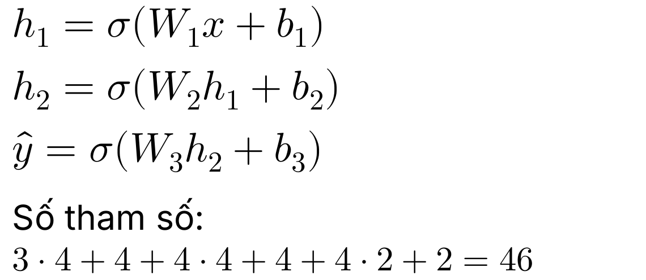
8.5. Multi-layer network (MLP)
$$h_{1}=σ(W_{1}x+b_{1})$$
$$h_{2}=σ(W_{2}h_{1}+b_{2})$$
$$\hat{y}=σ(W_{3}h_{2}+b_{3})$$
Số tham số: $3·4+4+4·4+4+4·2+2=46$
Deep learning = mạng có nhiều lớp ẩn.
Các mô hình ngôn ngữ lớn (chatbot AI) có hàng tỉ tham số.
Notes:
Tên gọi: MLP (multi-layer perceptron), mạng truyền thẳng (feed-forward).
Tham số = mọi phần tử của các ma trận W và vector b. W1 có kích thước 4×3, W2 là 4×4, W3 là 2×4.
Tính ŷ từ x gọi là forward pass: chỉ gồm nhân ma trận, cộng vector và áp σ.

Slide 7
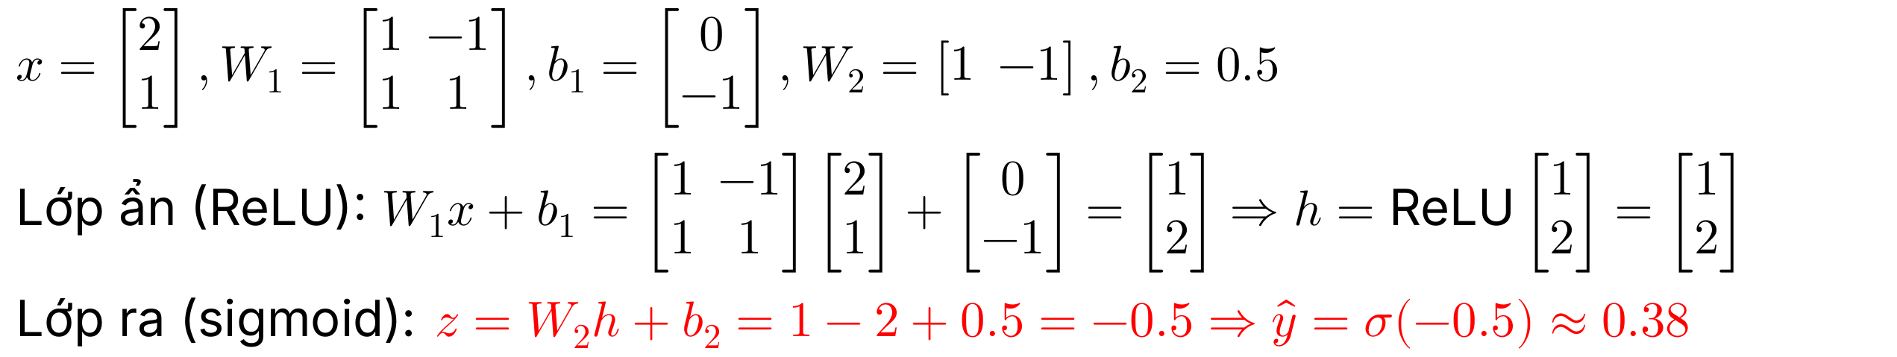
8.6. Ex: Forward pass
$$x=\left[\begin{matrix}2 \\ 1\end{matrix}\right],W_{1}=\left[\begin{matrix}1 & −1 \\ 1 & 1\end{matrix}\right],b_{1}=\left[\begin{matrix}0 \\ −1\end{matrix}\right],W_{2}=\left[\begin{matrix}1 & −1\end{matrix}\right],b_{2}=0.5$$
Lớp ẩn (ReLU): $W_{1}x+b_{1}=\left[\begin{matrix}1 & −1 \\ 1 & 1\end{matrix}\right]\left[\begin{matrix}2 \\ 1\end{matrix}\right]+\left[\begin{matrix}0 \\ −1\end{matrix}\right]=\left[\begin{matrix}1 \\ 2\end{matrix}\right]⇒h=ReLU\left[\begin{matrix}1 \\ 2\end{matrix}\right]=\left[\begin{matrix}1 \\ 2\end{matrix}\right]$
Lớp ra (sigmoid): $z=W_{2}h+b_{2}=1−2+0.5=−0.5⇒\hat{y}=σ(−0.5)≈0.38$
Notes:
Forward pass bằng tay: nhân ma trận, cộng bias, áp hàm kích hoạt — lặp lại cho từng lớp.
ReLU giữ nguyên số dương, biến số âm thành 0. Ở đây (1, 2) đều dương nên giữ nguyên.

Slide 8
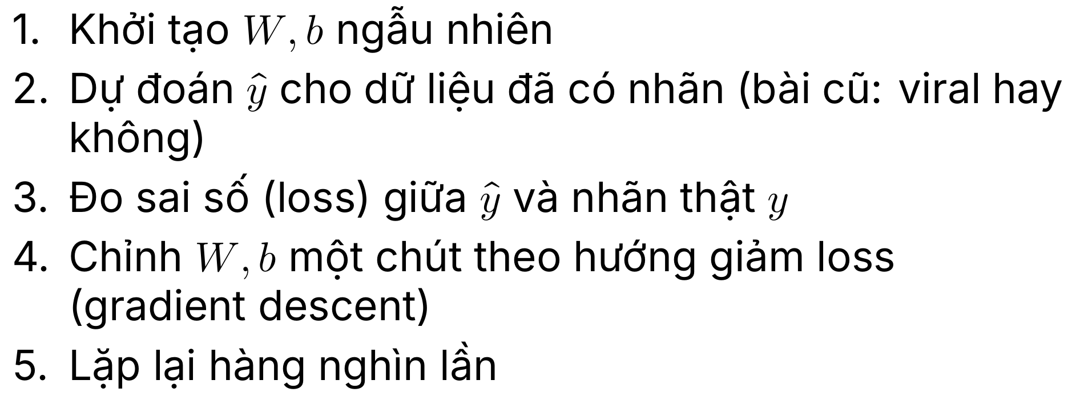
8.7. Training: máy “học” như thế nào?
Khởi tạo $W,b$ ngẫu nhiên
Dự đoán $\hat{y}$ cho dữ liệu đã có nhãn (bài cũ: viral hay không)
Đo sai số (loss) giữa $\hat{y}$ và nhãn thật $y$
Chỉnh $W,b$ một chút theo hướng giảm loss (gradient descent)
Lặp lại hàng nghìn lần
Python
from sklearn.neural_network
import MLPClassifier
model = MLPClassifier((4, 4))
model.fit(X, y)
model.predict_proba(X_new)
“Học” = tìm W, b sao cho dự đoán khớp dữ liệu.
Mô hình chỉ tốt bằng dữ liệu dùng để huấn luyện.
Notes:
Ở mức ứng dụng chỉ cần hiểu ý tưởng: thử – đo sai – chỉnh – lặp lại. Phần đạo hàm (lan truyền ngược) không thuộc phạm vi môn.
Gradient descent: hình dung đi xuống dốc trong sương mù, mỗi bước dò hướng dốc nhất rồi bước một bước nhỏ.
X là ma trận dữ liệu (mỗi hàng 1 bài đăng = 1 feature vector), y là vector nhãn 0/1.

Slide 9
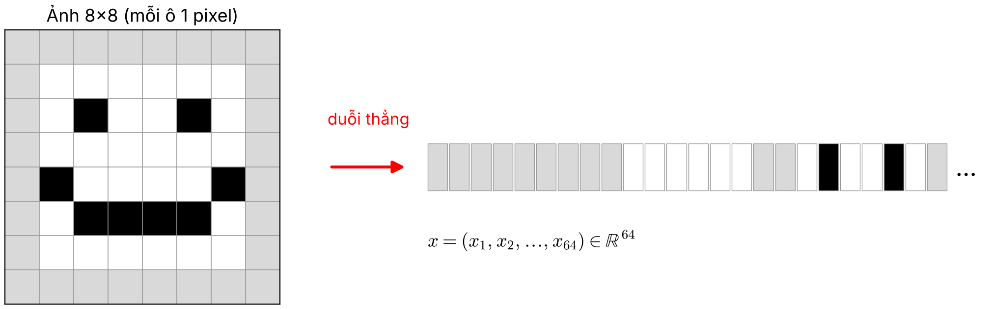
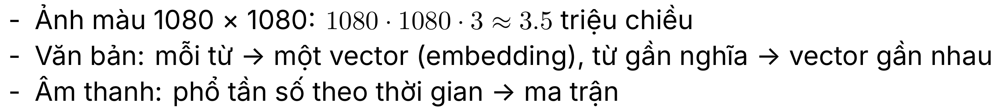
8.8. Mọi dữ liệu → vector
Ảnh màu 1080 × 1080: $1080·1080·3≈3.5$ triệu chiều
Văn bản: mỗi từ → một vector (embedding), từ gần nghĩa → vector gần nhau
Âm thanh: phổ tần số theo thời gian → ma trận
Notes:
Nhắc lại 1.1 'Vector: source of data': mọi thứ máy xử lý đều phải chuyển thành vector/ma trận.
1080 × 1080 × 3 = 3 499 200 số cho một ảnh Instagram vuông.
Embedding: 'vua' − 'nam' + 'nữ' ≈ 'nữ hoàng' là ví dụ nổi tiếng về phép cộng vector trên từ ngữ.

Slide 10
8.9. Ex: Phân tích cảm xúc bình luận
Đếm số lần xuất hiện các từ (hay, đỉnh, tệ, chán) → $x∈ℝ^{4}$
$w=(1.2,1.5,−1.8,−1.3),b=0,\hat{y}=σ(w^{⊺}x)$: xác suất tích cực
Bình luận | x | z | ŷ | Kết luận
“Video hay quá, đỉnh thật” | (1, 1, 0, 0) | 2.7 | 0.94 | Tích cực
“Chán, nội dung tệ” | (0, 0, 1, 1) | −3.1 | 0.04 | Tiêu cực
“Hay nhưng hơi chán” | (1, 0, 0, 1) | −0.1 | 0.48 | Phân vân
Q: “Không hay chút nào” → mô hình đoán sai thế nào? Thực tế dùng embedding + mạng nhiều lớp để hiểu ngữ cảnh.
Notes:
Đây là mô hình 'bag of words' đơn giản nhất: chỉ đếm từ, bỏ qua thứ tự.
'Không hay chút nào' có x = (1, 0, 0, 0) → z = 1.2 → ŷ ≈ 0.77: đoán nhầm là tích cực vì không hiểu chữ 'không'.
Các brand dùng sentiment analysis để theo dõi phản ứng của khán giả với chiến dịch (social listening).

Slide 11
8.10. Applications in communications
Ứng dụng | Input (vector) | Output
Gợi ý video (TikTok, YouTube) | Lịch sử xem, đặc trưng video | Xác suất xem hết
Phân tích cảm xúc (social listening) | Embedding bình luận | Tích cực / tiêu cực
Tự động gắn thẻ, nhận diện ảnh | Pixel ảnh | Nhãn: người, vật, cảnh
Phụ đề tự động | Phổ âm thanh | Văn bản
Kiểm duyệt nội dung | Ảnh, văn bản | Vi phạm / không
AI tạo sinh (chatbot, sinh ảnh) | Prompt (văn bản) | Văn bản, ảnh, video mới
Ex: Mở app bạn dùng nhiều nhất — tìm 2 chỗ có neural network đang chạy phía sau.
Notes:
Tất cả các hệ thống trên đều có cùng khung: dữ liệu → vector → nhiều lớp Wx + b và σ → đầu ra.
Gợi ý thảo luận: thuật toán gợi ý quyết định nội dung nào được nhìn thấy → ảnh hưởng lớn đến chiến lược nội dung của người làm truyền thông.

Slide 12
8.11. Linear algebra in AI
Đã học | Vai trò trong neural network
Vector, feature vector | Input x, embedding của ảnh / chữ / âm thanh
Inner product wᵀx + b | Một neuron
Ma trận, nhân ma trận | Một lớp: Wx + b; tính cả batch dữ liệu cùng lúc
Ánh xạ tuyến tính | Phần tuyến tính của mỗi lớp
Chuyển vị Wᵀ | Dùng khi huấn luyện (lan truyền ngược)
Eigen, PCA | Giảm chiều dữ liệu, trực quan hoá embedding
Notes:
Slide tổng kết: đại số tuyến tính là 'ngôn ngữ' của AI. Hiểu vector – ma trận là hiểu được AI đang làm gì ở mức cơ bản.

Slide 13
8.12. Lưu ý khi dùng AI
Deepfake: ảnh, video, giọng nói giả rất giống thật
Thiên lệch (bias): dữ liệu lệch → dự đoán lệch
Thông tin sai: AI tạo sinh có thể “bịa” nội dung nghe hợp lý
Bản quyền & minh bạch: ghi rõ khi nội dung có dùng AI
Q: Làm sao kiểm chứng một video nghi là deepfake trước khi đăng lại?
Notes:
Với SV truyền thông, kỹ năng kiểm chứng (fact-check) và sử dụng AI có trách nhiệm quan trọng không kém kỹ năng dùng công cụ.
Gợi ý trả lời: tìm nguồn gốc (tìm kiếm ngược hình ảnh), đối chiếu nhiều nguồn tin chính thống, để ý chi tiết bất thường (khẩu hình, ánh sáng, bàn tay).

Slide 14
9. LLM in practice
LLM là gì?
Tham số: “4B” nghĩa là gì?
Đọc tên một model: Qwen3-4B-Instruct-2507-Q4_K_M
Model nặng bao nhiêu? Quantization
GPU, VRAM: model nào chạy được trên máy nào?
Các thông số khi sử dụng
Notes:
Phần 9 giúp SV đọc hiểu các thuật ngữ gặp hằng ngày khi dùng hoặc tự chạy LLM: tên model, số tham số, lượng tử hoá, GPU, VRAM.
Mọi phép tính ở phần này chỉ là nhân/chia — dựa trên đúng các khái niệm vector, ma trận đã học.

Slide 15
9.1. LLM là gì?
LLM (Large Language Model) = neural network rất lớn (kiến trúc Transformer), học từ lượng văn bản khổng lồ.
Cách hoạt động: đọc chuỗi token → dự đoán token tiếp theo → nối vào → lặp lại.
Input: “Đại số tuyến tính ứng dụng trong …”
Token tiếp theo | Xác suất
truyền | 0.62
kinh | 0.15
khoa | 0.09
… | …
Lưu ý
Token ≈ một mảnh của từ
Chatbot = LLM
đã tinh chỉnh để
làm theo hướng dẫn
(bản Instruct, 9.4)
Notes:
Xác suất trong bảng là số minh hoạ.
Ở lớp ra, LLM cho một vector xác suất trên toàn bộ từ vựng (hàng chục nghìn token) — giống ŷ của 8.3 nhưng có rất nhiều lựa chọn.
Bên trong vẫn là các phép nhân ma trận Wx + b và hàm phi tuyến như phần 8, chỉ là rất nhiều lớp và rất nhiều tham số.

Slide 16
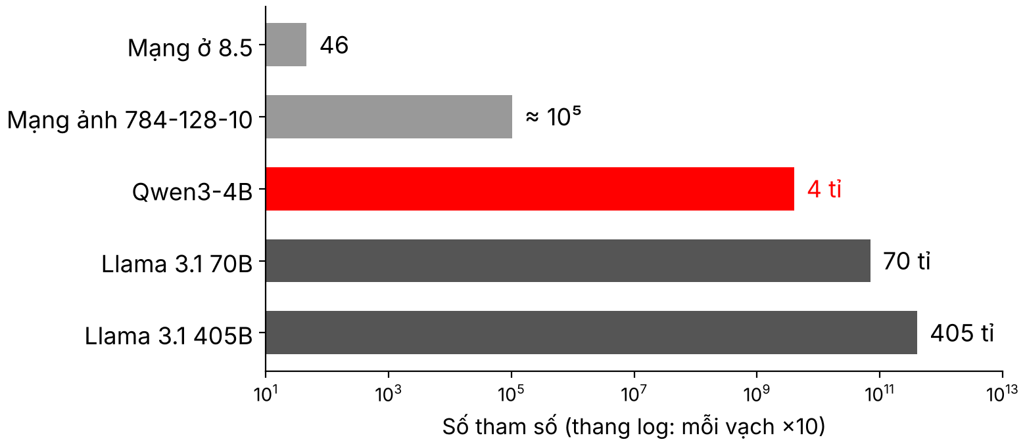
9.2. Parameters: “4B” nghĩa là gì?
Tham số = các số trong mọi ma trận $W$ và vector $b$ (8.5). B = billion = tỉ: $4B=4·{10}^{9}$ tham số
Nhiều tham số hơn
→ thường “giỏi” hơn
→ nặng hơn, chậm hơn,
cần phần cứng mạnh hơn
Model nhỏ (1–8B): chạy
được trên laptop, điện thoại
Notes:
Thang log: mỗi vạch trục ngang lớn gấp 10 lần vạch trước. Từ mạng ở 8.5 đến Qwen3-4B là gấp khoảng 100 triệu lần.
Tên gọi: M = million (triệu), B = billion (tỉ), T = trillion (nghìn tỉ).
Số tham số chỉ là một yếu tố; dữ liệu và cách huấn luyện cũng quyết định chất lượng. Model nhỏ đời mới có thể tốt hơn model lớn đời cũ.

Slide 17
9.3. Đọc tên một model
Qwen3
-
4B
-
Instruct
-
2507
-
Q4_K_M
.gguf
Qwen3 | Họ model + thế hệ (Qwen của Alibaba; tương tự Llama, Gemma, Mistral, DeepSeek…)
4B | 4 tỉ tham số
Instruct | Đã tinh chỉnh để trò chuyện, làm theo hướng dẫn (ngược lại: Base)
2507 | Phiên bản phát hành 07/2025
Q4_K_M | Lượng tử hoá ≈ 4 bit / tham số (K_M: một kiểu lượng tử hoá cỡ vừa)
.gguf | Định dạng file chạy bằng llama.cpp, Ollama, LM Studio
Notes:
Tên model thường ghép theo thứ tự: họ – kích thước – loại tinh chỉnh – phiên bản – định dạng/lượng tử hoá. Không phải hãng nào cũng đặt tên giống hệt.
Qwen3 là ví dụ; các họ model ra phiên bản mới liên tục (Qwen3.5, Llama 4…), cách đọc tên vẫn tương tự.
File Qwen3-4B-Instruct-2507-Q4_K_M.gguf nặng khoảng 2.5 GB (xem 9.5).

Slide 18
9.4. Các hậu tố thường gặp
Hậu tố | Ý nghĩa
Base | Chỉ học đoán chữ tiếp theo, chưa biết trò chuyện
Instruct / Chat / -it | Đã tinh chỉnh để làm theo hướng dẫn, trò chuyện
Thinking / Reasoning | “Suy nghĩ” từng bước trước khi trả lời (chậm hơn, giỏi toán / logic hơn)
VL / Vision | Đọc được cả ảnh (vision-language)
Coder | Chuyên viết code
Distill | Model nhỏ học lại từ model lớn
30B-A3B (MoE) | Tổng 30B tham số, mỗi token chỉ dùng 3B (Mixture of Experts) → chạy nhanh hơn
128K | Context window: đọc được 128 nghìn token một lần
Notes:
MoE (Mixture of Experts): mạng gồm nhiều 'chuyên gia' con, mỗi token chỉ đi qua vài chuyên gia → tính ít hơn, nhưng vẫn phải chứa toàn bộ 30B tham số trong bộ nhớ.
Ví dụ tên thật: Qwen3-30B-A3B, Qwen3-4B-Thinking-2507, Gemma 3 12B it, DeepSeek-R1-Distill-Qwen-7B.

Slide 19
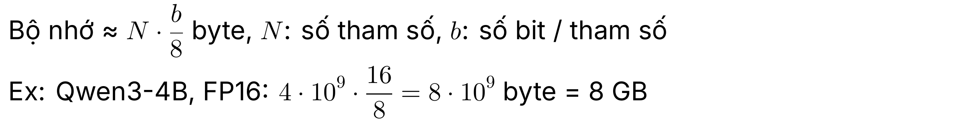
9.5. Model nặng bao nhiêu?
Bộ nhớ ≈ $N·\frac{b}{8}$ byte, $N$: số tham số, $b$: số bit / tham số
Ex: Qwen3-4B, FP16: $4·{10}^{9}·\frac{16}{8}=8·{10}^{9}$ byte = 8 GB
Định dạng | bit/tham số | Qwen3-4B | Llama 3.1 8B | Llama 3.1 70B
FP32 | 32 | 16 GB | 32 GB | 280 GB
FP16 / BF16 | 16 | 8 GB | 16 GB | 140 GB
INT8 (Q8) | 8 | 4 GB | 8 GB | 70 GB
4-bit (Q4) | 4 | 2 GB | 4 GB | 35 GB
Thực tế Q4_K_M ≈ 4.5–5 bit/tham số → Qwen3-4B Q4_K_M ≈ 2.5 GB; khi chạy cần thêm bộ nhớ cho context.
Notes:
1 byte = 8 bit. FP16/BF16 là định dạng gốc phổ biến khi phát hành model.
Bảng là ước tính lý thuyết, chưa tính phần bộ nhớ cho context (KV cache) và phần mềm.
Đây là phép nhân đơn giản nhưng giúp trả lời câu hỏi thực tế: máy mình chạy được model nào?

Slide 20
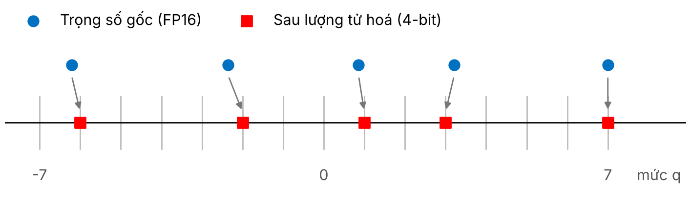
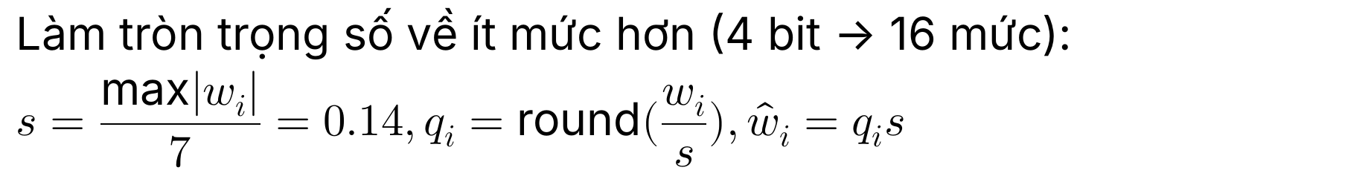
9.6. Quantization (lượng tử hoá)
Giống như
Ảnh JPEG, nhạc MP3:
bỏ bớt chi tiết khó
nhận ra → file nhẹ hơn
Q4: nhẹ hơn FP16 ~4 lần,
chất lượng giảm nhẹ
Q2, Q3: giảm rõ rệt
Làm tròn trọng số về ít mức hơn (4 bit → 16 mức):
$$s=\frac{max|w_{i}|}{7}=0.14,q_{i}=round(\frac{w_{i}}{s}),{\hat{w}}_{i}=q_{i}s$$
w | 0.12 | −0.87 | 0.45 | 0.98 | −0.33
q | 1 | −6 | 3 | 7 | −2
ŵ = q·s | 0.14 | −0.84 | 0.42 | 0.98 | −0.28
Notes:
Thực chất là nhân vector với một số vô hướng (chia cho s), làm tròn, rồi nhân lại với s — phép toán vector cơ bản.
Lưu ý: 4 bit có 16 mức (−8…7); ví dụ dùng −7…7 cho đối xứng, dễ tính tay.
Sai số lớn nhất ở ví dụ là 0.05. Các phương pháp thực tế (Q4_K_M, AWQ, GPTQ…) chia trọng số thành từng nhóm nhỏ, mỗi nhóm một hệ số s riêng để sai số nhỏ hơn.

Slide 21
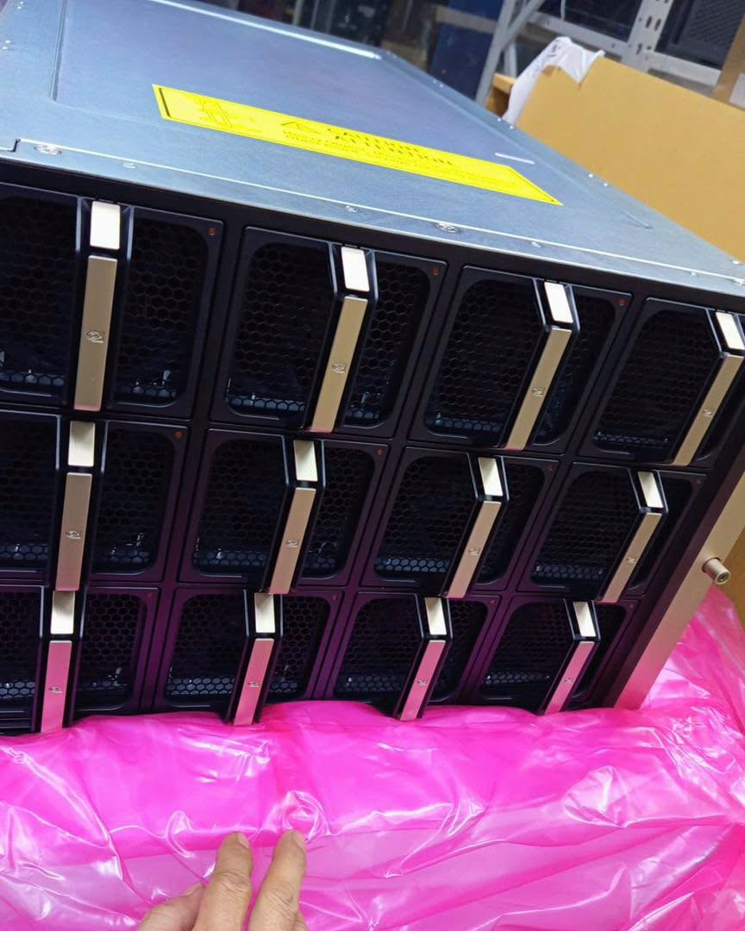
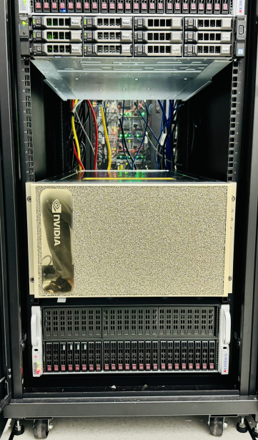
9.7. GPU & VRAM
GPU | VRAM | Phân khúc
RTX 4060 | 8 GB | Phổ thông
RTX 3060 | 12 GB | Phổ thông
RTX 4090 | 24 GB | Cao cấp
RTX 5090 | 32 GB | Cao cấp
NVIDIA H100 | 80 GB | Data center
CPU: ít nhân mạnh, giỏi việc tuần tự
GPU (card đồ hoạ): hàng nghìn nhân nhỏ tính song song → nhân ma trận rất nhanh
VRAM: bộ nhớ riêng trên GPU. Model phải nằm gọn trong VRAM để chạy nhanh
Không đủ VRAM → để bớt sang RAM → chậm hơn nhiều
Apple Silicon (M-series): bộ nhớ hợp nhất, CPU và GPU dùng chung
DGX H200
DGX A100
Notes:
VRAM = Video RAM: ban đầu dùng để chứa hình ảnh cho game/đồ hoạ, nay chứa trọng số model.
Bộ nhớ hợp nhất của Mac giúp chạy được model khá lớn, nhưng macOS chỉ cho GPU dùng một phần tổng bộ nhớ.
Một số laptop mới có NPU (bộ xử lý AI riêng) cho các model nhỏ, tiết kiệm điện.

Slide 22
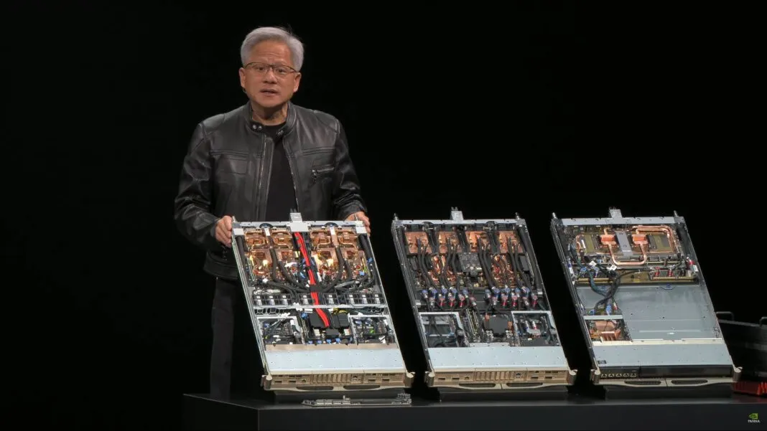

Slide 23
9.8. Máy nào chạy model nào?
Quy tắc nhanh: VRAM cần ≈ dung lượng model + 1–2 GB (cho context)
Thiết bị | Bộ nhớ cho model | Gợi ý
Điện thoại | vài GB | Model 1–4B, Q4
Laptop RTX 4060 | 8 GB VRAM | 4B–8B, Q4 (≈ 2.5–5 GB)
PC RTX 4090 | 24 GB VRAM | Đến ~32B, Q4 (≈ 20 GB)
Server 8 × H100 | 640 GB VRAM | Model hàng trăm tỉ tham số
Ex: Llama 3.1 70B, Q4 ≈ 40 GB → không vừa RTX 4090 (24 GB) → chạy chậm hoặc không chạy được.
Q: Vì sao chatbot online trả lời nhanh dù model rất lớn?
Notes:
Đây là ước tính nhanh để chọn model; con số thực tế phụ thuộc phần mềm, độ dài context và mức lượng tử hoá.
Trả lời Q: chatbot online chạy trên server nhiều GPU data center (hàng trăm GB VRAM), người dùng chỉ gửi văn bản và nhận kết quả qua mạng.

Slide 24
9.9. Các thông số khi sử dụng
Context window (vd 128K): số token model đọc được trong một lần (cỡ một cuốn sách vài trăm trang)
Tokens/s: tốc độ sinh chữ; phụ thuộc GPU, kích thước model, mức lượng tử hoá
Temperature: độ ngẫu nhiên khi chọn token; thấp → ổn định, cao → sáng tạo hơn
Local (Ollama, LM Studio): riêng tư, không tốn phí, cần phần cứng. Cloud (API): mạnh hơn, trả phí theo token
Thử ngay
ollama run qwen3:4b
Viết caption quảng cáo: temperature cao để có nhiều ý tưởng; tóm tắt số liệu: temperature thấp để chính xác.
Notes:
Tiếng Việt thường tốn nhiều token hơn tiếng Anh cho cùng một nội dung → tốn context và chi phí API hơn.
Temperature chia các giá trị trước softmax: T nhỏ làm phân phối xác suất 'nhọn' (gần như luôn chọn token xác suất cao nhất), T lớn làm phân phối 'phẳng' hơn.
Lệnh ollama tải model lần đầu (vài GB) rồi mở cửa sổ chat ngay trong terminal.

